Slide 1
SỞ GD & ĐT bình định
TRƯỜNG Thpt ngô lê tân
CHÀO MỪNG
CÁC EM ĐẾN VỚI TIẾT HỌC hôm nay.
GV giảng dạy: huỳnh thị LINH

Slide 2
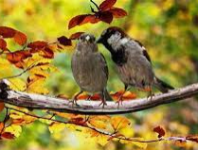
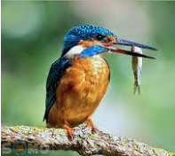
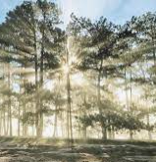
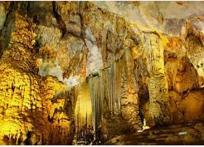
BÀI 3
GIAO CẢM VỚI
THIÊN NHIÊN
(THƠ)

Slide 3
ĐỌC HIỂU VĂN BẢN
Mai Thị Minh Thanh 0981727377 THPT Trưng Vương- Quy Nhơn
TIẾT 20,21
VĂN BẢN 1:
HƯƠNG SƠN PHONG CẢNH CA
(Chu Mạnh Trinh)

Slide 4
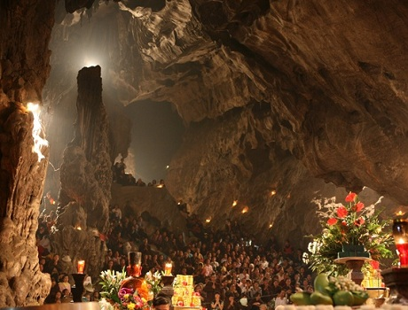
HOẠT ĐỘNG 1: KHỞI ĐỘNG
Trong lớp đã có bạn nào có dịp đi tham quan động Hương Tích (chùa Hương) hay chưa? Hãy kể cho các bạn nghe những ấn tượng của em về chuyến đi đó.

Slide 5
HOẠT ĐỘNG 2: HÌNH THÀNH KIẾN THỨC
PHIẾU HỌC TẬP 01:
Tìm hiểu một số yếu tố trong thơ
Một số yếu tố trong thơ | Đặc điểm
Chủ thể trữ tình
Vần
Nhịp
Từ ngữ, hình ảnh

Slide 6
I. Tìm hiểu chung
Đọc một bài thơ đã được học ở THCS.
Chỉ ra các nét nghệ thuật tiêu biểu của bài thơ em vừa đọc (Chủ thể trữ tình là ai? Cách gieo vần, cách ngắt nhịp; hình ảnh thơ tiêu biểu; đặc sắc về cách dùng từ)
Trao đổi cặp đôi: Hoàn thành Phiếu học tập 01

Slide 7
1. Một số yếu tố của thơ
Chủ thể trữ tình | *Khái niệm: Là chủ thể của tiếng nói trữ tình trong bài thơ. Đây là con người cảm xúc, suy tưởng trong tác phẩm nhưng không đồng nhất với tác giả. *Phân loại: Hai dạng: - Xuất hiện trực tiếp qua các đại từ nhân xưng (tôi, anh, em, chúng ta, chúng tôi,...) - Chủ ngữ ẩn, không có ngôi (nhân danh cái chung, đại diện cho một bộ phận xã hội)
Vần | *Ý nghĩa: tạo cho lời thơ sự kết dính âm vang đầy ấn tượng; làm cho thơ dễ thuộc, dễ nhớ hơn. *Phân loại: - Xét về vị trí: vần chân (cước vận), vần lưng (yêu vận) - Xét về thanh điệu: vần thanh trắc (T), vần thanh bằng (B)

Slide 8
1. Một số yếu tố của thơ
Nhịp (ngắt nhịp) | *Khái niệm: Là cách tổ chức, sắp xếp sự vận động của lời thơ, thể hiện qua các chỗ dừng, chỗ nghỉ khi đọc bài thơ. *Nhịp thơ được tạo nên chủ yếu bởi cách ngắt dòng và cách ngắt nhịp trong từng dòng thơ, câu thơ.
Từ ngữ, hình ảnh | - Từ ngữ trong thơ là thứ ngôn ngữ gợi hình, gợi cảm, được chọn lọc, trau chuốt, - Hình ảnh trong thơ thường được tạo nên bằng các biện pháp tu từ như so sánh, ẩn dụ, nhân hoá, hoán dụ,… nhằm tạo nên sức truyền cảm, sự phong phú, bóng bẩy cho thơ. - Cả từ ngữ và hình ảnh thơ đều mang sức gợi cảm lớn, có khả năng chưa đựng nhiều tầng ý nghĩa.

Slide 9
Tìm hiểu chung về tác giả, tác phẩm
PHIẾU HỌC TẬP 02:
Tìm hiểu về tác giả, tác phẩm
( Hoàn thành ở nhà)
I. Tìm hiểu chung
1. Tác giả Cuộc đời Sự nghiệp văn học | 2. Tác phẩm Hoàn cảnh sáng tác Thể loại Chủ thể trữ tình Bố cục Cảm hứng chủ đạo

Slide 10
Thảo luận cặp đôi, trao đổi về Phiếu học tập 02
(đã chuẩn bị ở nhà).
Thời gian thảo luận cặp: 03 phút
Nguyễn thị Xuân -Trường thpt Gò Vấp -0903183914
? Trình bày những hiểu biết của em về tác giả Chu Mạnh Trinh.

Slide 11
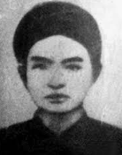
I. Tìm hiểu chung
2. Tác giả Chu Mạnh Trinh
- Chu Mạnh Trinh (1862- 1905 )
- Quê quán: làng Phú Thị- Đông Yên phủ Khoái Châu nay thuộc huyện Văn Giang Hưng Yên.
- Là người am hiểu cầm, kì, thi, hoạ và nghệ thuật kiến trúc.
- Từng đoạt giải nhất thơ Nôm trong cuộc thi vịnh kiểu năm 1905 tại Hưng Yên.

Slide 12
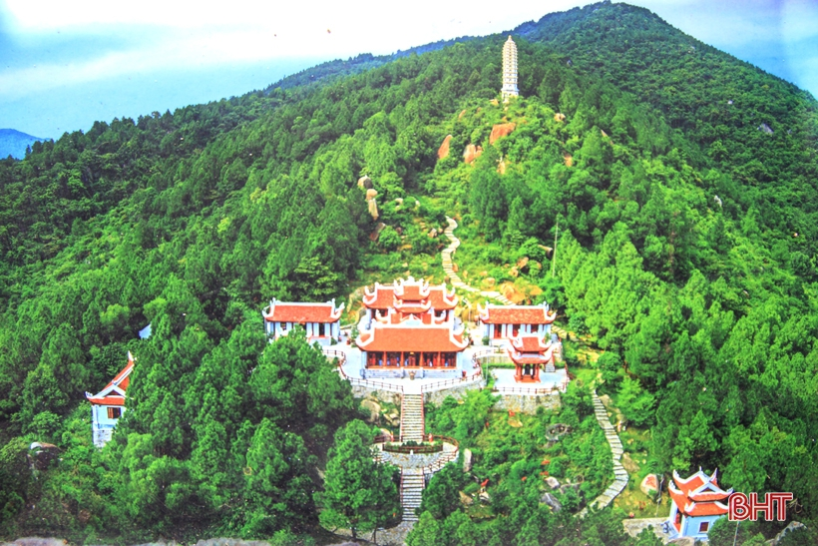
3. Bài thơ "Hương Sơn phong cảnh”
Đọc văn bản và trả lời phần tìm hiểu về tác phẩm ở PHT số 01:

Slide 13
+ Nêu hoàn cảnh sáng tác của bài thơ.
+ Xác định thể loại
+ Chủ thể trữ tình của bài thơ là ai? Đó là chủ thế ẩn, chủ thể xuất hiện trực tiếp hay chủ thể nhập vai vào một nhân vật trong bài thơ?
+ Xác định bố cục của bài thơ.
+ Phát biểu cảm hứng chủ đạo của bài thơ.

Slide 14
Nhắc lại khái niệm cảm hứng chủ đạo đã học ở bài học 2 và
thảo luận cặp để phát biểu cảm hứng chủ đạo của bài Hương Sơn phong cảnh ca

Slide 15
3. Bài thơ "Hương Sơn phong cảnh ca”
a. Đọc và tìm hiểu chú thích, từ khó | - Đọc diễn cảm - Tìm hiểu chú thích.
b. Hoàn cảnh sáng tác: | Đây là một trong ba bài thơ được Chu Mạnh Trinh viết về Hương Sơn vào dịp ông trông coi trùng tu, tôn tạo quần thể danh thắng nơi đây.
c. Thể loại: | Bài thơ làm theo thể hát nói, có biến thể (dôi khổ).

Slide 16
3. Bài thơ "Hương Sơn phong cảnh ca”
d. Chủ thể trữ tình: | Chủ thể của bài hát nói có hai dạng: + Chủ thể ẩn: không xuất hiện, người đọc chỉ cảm nhận được có một ai đó đang quan sát và rung động trước phong cảnh Hương Sơn. + Chủ thể nhập vai qua cụm từ “khách tang hải”: chủ thể trữ tình tự nhận mình là “khách tang hải”, ngắm nhìn phong cảnh Hương Sơn bằng cái nhìn và tâm thế của vị “khách” đến từ cõi trần tục, qua đó bộc lộ cái nhìn tươi mới, cảm xúc ngạc nhiên, thậm chí choáng ngợp trước vẻ kì thú của chốn cảnh bụt thiêng liêng, thoát tục.
e. Bố cục: 3 đoạn | - Đoạn 1 (4 câu đầu): Cái nhìn bao quát của chủ thể trữ tình khi đến Hương Sơn. - Đoạn 2 (Câu 5 – 16): Miêu tả cụ thể phong cảnh Hương Sơn theo bước chân của chủ thể trữ tinh nhập vai trong “khách tang hải” - Đoạn 3 (Còn lại): Tư tưởng từ bi, bác ái và tình yêu đối với cảnh đẹp đất nước của tác giả.

Slide 17
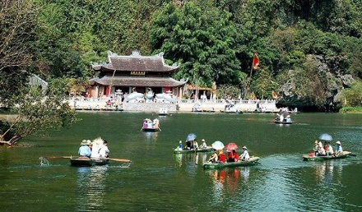
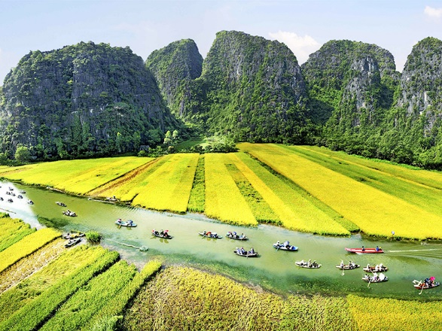
3. Bài thơ "Hương Sơn phong cảnh ca”
f. Cảm hứng chủ đạo: | Ngợi ca thiên nhiên đất nước tươi đẹp, qua đó gửi gắm tình yêu giang sơn hữu tình được tạo hoá ban tặng.

Slide 18
II. Đọc hiểu chi tiết văn bản
PHIẾU HỌC TẬP 03:
Tìm hiểu vẻ đẹp của phong cảnh Hương Sơn
Yêu cầu: Chỉ ra các từ ngữ, các biện pháp tu từ miêu tả vẻ đẹp phong cảnh Hương Sơn qua các đoạn thơ.
Đoạn thơ | Từ ngữ | Biện pháp tu từ & hình ảnh
Đoạn 1
Đoạn 2
Đoạn 3
Khái quát về vẻ đẹp phong cảnh Hương Sơn:…………………

Slide 19
PHIẾU HỌC TẬP 04:
Tìm hiểu diễn biến tình cảm, cảm xúc của chủ thể trữ tình
Yêu cầu: Chỉ ra các từ ngữ, các biện pháp tu từ miêu tả diễn biến tình cảm, cảm xúc của chủ thể trữ tình qua các đoạn thơ.
Đoạn thơ | Từ ngữ | Biện pháp tu từ & hình ảnh | Diễn biến tình cảm, cảm xúc
Đoạn 1
Đoạn 2
Đoạn 3
Cảm hứng chủ đạo của bài thơ:………………………………

Slide 20
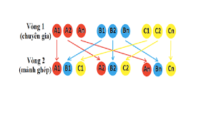
Thảo luận theo kĩ thuật mảnh ghép:

Slide 21
VÒNG 1: Nhóm chuyên gia:
Nhiệm vụ: Hoàn thành phiếu HT số 03 và 04.
Nhóm 1, 2:
Hoàn thành phiếu HT số 03 – Tìm hiểu về vẻ đẹp phong cảnh Hương Sơn.
Nhóm 3, 4:
Hoàn thành phiếu học tập 04 – Tìm hiểu diễn biến tình cảm, cảm xúc của chủ thể trữ tình

Slide 22
VÒNG 2: Nhóm mảnh ghép:
Chuyển nhóm tạo thành nhóm mảnh ghép mới.
- Thành viên các nhóm mới chia sẻ kết quả đã thảo luận ở vòng 1.
- Nhóm mảnh ghép thảo luận câu hỏi sau:
? Nhận xét vai trò của vần và nhịp trong bài thơ.
? Khái quát lại những đặc sắc nghệ thuật của bài thơ.

Slide 23
II. Đọc hiểu chi tiết văn bản
1. Vẻ đẹp phong cảnh Hương Sơn
a. Giới thiệu khái quát cảnh chùa Hương
- Bầu trời cảnh Bụt → Phong cảnh Hương Sơn mang không khí riêng của xứ Phật, nơi tu hành.
- “Đệ nhất động” - Động số 1 của trời Nam.
Câu hỏi tu từ: “Đệ nhất động” hỏi nơi đây có phải? vừa giới thiệu, vừa khẳng định vẻ đẹp của Hương Sơn.

Slide 24
b. Cảnh vật cụ thể của Hương Sơn
- Phép điệp từ ngữ:
+ Điệp từ ngữ: non non, nước nước, mây mây
+ Điêp từ “này” (4 lần) kết hợp với phép liệt kê một loạt những địa điểm nổi tiếng nằm trong quần thể Hương Sơn:
Này suối Giải Oan, này chùa Cửa Võng
Này hang Phật Tích, này động Tuyết Quynh
→Thể hiện vẻ đẹp kì vĩ muôn hình muôn vẻ, muôn màu muôn sắc bày ra muôn nơi của Hương Sơn. Cụm từ “ai khéo họa hình” cho thấy phong cảnh Hương Sơn tuyệt mỹ tựa như được người họa sĩ khéo léo vẽ lên.

Slide 25
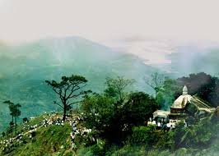
b. Cảnh vật cụ thể của Hương Sơn
- Các từ láy tượng thanh, tượng hình: Thỏ thẻ, lững lờ, long lanh, thăm thẳm, chập chờn
→ Gợi tả đúng những âm thanh, đường nét , màu sắc của cảnh vật chốn Hương Sơn; khiến cảnh vật hiện lên vô cùng sống động, mang vẻ đẹp vừa thanh khiết, trong ngần, vừa diễm lệ, kì vĩ, có hồn.

Slide 26
- Hình ảnh nhân hoá: Chim cúng trái nơi rừng mai; cá nghe kinh nơi suối Yến
→Sự vật có linh hồn, sống động, hoà hợp.
- Hình ảnh so sánh, ẩn dụ:
Đá ngũ sắc long lanh như gấm dệt
Chập chờn mấy lối uốn thang mây
→ Gợi ra cảnh tượng kì vĩ, diễm lệ, huyền ảo như chốn thần tiên.

Slide 27
==> Nhận xét: Với cách sử dụng từ ngữ gợi tả, gợi cảm cùng với một loạt các biện pháp tu từ đặc sắc (điệp từ ngữ, so sánh, ẩn dụ, nhân hoá, câu hỏi tu từ), bài thơ đã vẽ nên bức hoạ về phong cảnh Hương Sơn thực sự có hồn, sống động, mang nét đẹp của chốn cửa Phật vừa kì vĩ, diễm lệ, vừa huyền ảo, thoát tục.

Slide 28
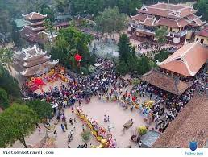
2. Diễn biến tình cảm, cảm xúc của chủ thể trữ tình
- Nhắc lại về chủ thể trữ tình của bài thơ (đã tìm hiểu ở phần Tìm hiểu chung)
- Đại diện nhóm 3 báo cáo sản phẩm học tập.
- Nhóm 4 đặt câu hỏi phản biện.

Slide 29
2. Diễn biến tình cảm, cảm xúc của chủ thể trữ tình
Đoạn 1 (4 câu đầu):
Thú Hương Sơn ao ước…: Trực tiếp thể hiện khao khát mãnh liệt, cảm xúc chân thực
“Đệ nhất động”: Mượn từ ngữ của bậc đế vương để bày tỏ tình cảm tôn vinh vị thế của cảnh đẹp Hương Sơn.
Câu hỏi tu từ “….hỏi nơi đây có phải?” diễn tả sự bâng khuâng, mơ màng, như hư như thực

Slide 30
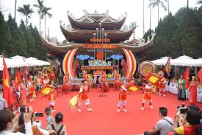
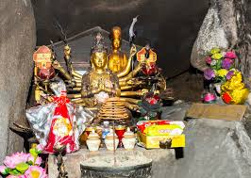
=> Nhân vật trữ tình bày tỏ niềm thành kính, ngỡ ngàng, xúc động trước vẻ đẹp như nơi cõi Phật của toàn cảnh Hương Sơn.

Slide 31
2. Diễn biến tình cảm, cảm xúc của chủ thể trữ tình
Đoạn 2 (Câu 5 – 16):
- Chủ thể trữ tình chuyển sang quan sát cụ thể từng chi tiết, cảnh quan của Hương Sơn: chủ thể ẩn say mê với vẻ đẹp thanh khiết, trong ngần của thiên nhiên cũng như sự hoà quyện giữa thiên nhiên và những công trình kiến trúc tài hoa khéo léo của con người.

Slide 32
+ Liệt kê những vẻ đẹp riêng biệt của Hương Sơn qua một số từ ngữ mang màu sắc tôn giáo: chim cúng trái, cá nghe kinh, tiếng chày kình,…
+ Những câu thơ giàu sức tạo hình cùng với cách sử dụng phép điệp từ này… này…
→ Người đọc như theo bước chân du khách thưởng lãm phong cảnh núi rừng tươi đẹp, trữ tình.

Slide 33
Đoạn 2 (Câu 5 – 16):
+ Các hình ảnh so sánh, ẩn dụ,... nhằm thể hiện sự hăm hở khám phá, niềm yêu thích, ngạc nhiên đến say mê vẻ đẹp vừa kì vĩ, diễm lệ, vừa thoát tục của chốn Hương Sơn.
+ Những từ ngữ cho thấy rõ xúc cảm trước thiên nhiên tươi đẹp của đất nước, niềm tự hào vì bàn tay tô điểm của con người: non non, nước nước, mây mây, đá ngũ sắc long lanh như gấm dệt, hang lồng bóng nguyệt, chập chờn mấy lối uốn thang mây,…
- Chủ thể trữ tình nhập vai vào khách tang hải, chủ thể trữ tình bày tỏ sự rung động trước cảnh vật thoát tục, mộng của chốn Hương Sơn: “Khách tang hải giật mình trong giấc mình”

Slide 34
=>Du khách từ cõi trần tục đến với chốn cảnh Bụt nơi xứ Phật, lòng còn vương vấn về thế sự đổi thay, rồi chỉ một “tiếng chày kình” – tiếng chuông nơi cửa phật cũng khiến khách vãng lai rũ bỏ bao trầm luân thế sự, tâm hồn bỗng như được giác ngộ nhờ chốn linh thiêng đầy sinh khí tươi đẹp này.
Du khách tìm đến Hương Sơn là tìm đến chốn ở của thần tiên thoát tục, rời xa khỏi chốn hồng trần hỗn tạp, để tìm kiếm sự thanh tịnh, khoáng đạt, cái thanh tịnh từ sâu trong tâm hồn, để được thư giãn thoải mái với một tấm lòng đầy thành kính dưới chân Phật, dưới cảnh Bụt.

Slide 35
Đoạn 3 ( ba câu cuối):
- Đứng trước nơi nơi thiền tu trầm tĩnh, ngắm nhìn cảnh đẹp thoát tục, trong phút chốc, nhân vật trữ tình như quên đi tạp niệm hồng trần mà bước vào cửa từ bi ăn chay niệm phật, tích đức cho đời.
- Đoạn thơ cuối cho thấy cảm hứng thiên nhiên đã chan hoà với cảm hứng tôn giáo và niềm hướng thiện và lòng tín ngưỡng Phật giáo.
- Nhân vật trữ tình bộc lộ trực tiếp niềm cảm xúc: “Càng trông phong cảnh càng yêu”

Slide 36
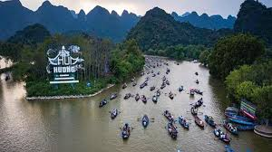
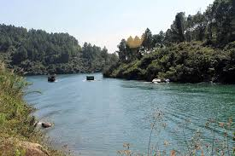

Slide 37
==>Nhận xét:
- Bài thơ cho thấy sự hoà quyện giữa tấm lòng thành kính với tình yêu quê hương đất nước của chủ thể trữ tình. Chủ thể trữ tình hoàn toàn cảm nhận vẻ đẹp thoát tục của chốn Hương Sơn bằng một tâm hồn thanh tịnh, rũ bỏ sạch bụi trần, để bản thân hoàn toàn chìm đắm vào cảnh sắc mà cảm nhận linh khí nơi thiền tu trầm tĩnh.
- Qua bài thơ, người đọc cũng thấy được tấm lòng ngưỡng mộ của tác giả trước phong cảnh nên thơ nên hoạ, đồng thời cũng thể hiện lòng yêu quê hương đất nước sâu kín trong tâm hồn tác giả.

Slide 38
3. Đặc sắc về nghệ thuật
a. Vần và nhịp
Đại diện nhóm 1 báo cáo sản phẩm học tập nhận xét về vai trò của vần và nhịp trong bài thơ.
Đại diện nhóm 4 báo cáo khái quát những đặc sắc về nghệ thuật của bài thơ.

Slide 39
Vai trò của vần:
- Vần chân: nay (câu 2), mây mây (câu 3); phải (câu 4), trái (câu 5); kinh (câu 6), kình (câu 7); mây (câu 14), đây (Câu 15)
- Vần lưng: mây mây (câu 3), đây (câu 4), kinh (câu 7), mình (câu 8), mộng (câu 8)
→Vai trò của vần: tạo sự liên kết về mặt âm thanh theo chiều dọc cho bài thơ. Ngoài ra, lối gieo vần liền từng cặp câu thơ theo lối hát nói còn tạo âm điệu trầm bổng, réo rắt, thể hiện cảm xúc thiết tha, bay bổng của chủ thể trữ tình trước phong cảnh Hương Sơn.

Slide 40
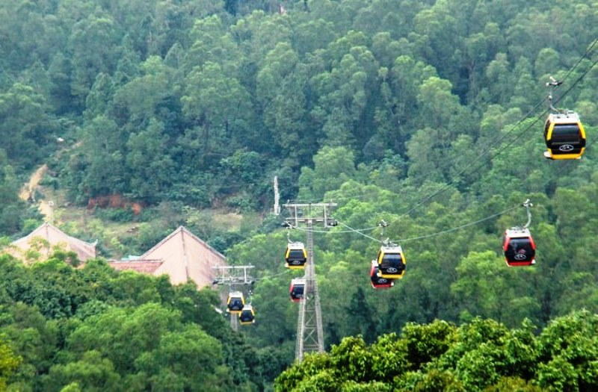
*Vai trò của nhịp:
Cách ngắt nhịp theo thể hát nói trong bài thơ khá đa dạng . Sự đan xen câu dài ngắn, cách ngắt nhịp trong mỗi câu thơ, lúc nhanh, lúc chậm, lúc khoan thai, khi gấp gáp như bước chân du khách thưởng lãm phong cảnh núi rừng tươi đẹp, trữ tình, thoát tục, phù hợp với niềm bay bổng của tâm hồn du khách lúc như tỉnh, lúc lại như mơ.

Slide 41
b. Một số đặc sắc nghệ thuật khác
- Sử dụng từ ngữ tạo hình, giàu sức gợi cảm (từ láy tượng thanh, tượng hình; từ ngữ mang màu sắc tôn giáo; từ ngừ giàu miêu tả)
- Sử dụng linh hoạt các biện pháp tu từ: điệp từ, nhân hoá, so sánh, ẩn dụ, câu hỏi tu từ.

Slide 42
PHIẾU HỌC TẬP 03:
Tìm hiểu vẻ đẹp của phong cảnh Hương Sơn
Đoạn thơ | Từ ngữ | Biện pháp tu từ & hình ảnh
Đoạn 1 | Cảnh bụt (phong cảnh mang không khí riêng của xứ Phật” “Đệ nhất động” – động số 1 của trời Nam | Điệp từ ngữ: non non, nước nước, mây mây

Slide 43
PHIẾU HỌC TẬP 03:
Tìm hiểu vẻ đẹp của phong cảnh Hương Sơn
Đoạn thơ | Từ ngữ | Biện pháp tu từ & hình ảnh
Đoạn 2 | Các từ tượng thanh, tượng hình: Thỏ thẻ, lững lờ, long lanh, thăm thẳm, chập chờn hang lồng bóng nguyệt | - Phép đảo ngữ: ''Thỏ thẻ rừng mai.. Lững lờ khe Yến..'' - Phép nhân hoá: Chim cúng trái; cá nghe kinh - Điệp từ “này” (4 lần) kết hợp với phép liệt kê: suối Giải Oan, chùa Cửa Võng, hang Phật Tích, động Tuyết Quynh. Này suối Giải Oan, này chùa Cửa Võng Này hang Phật Tích, này động Tuyết Quỳnh - Hình ảnh so sánh: Đá ngũ sắc long lanh như gấm dệt - Hình ảnh ẩn dụ: Chập chờn mấy lối uốn thang mây

Slide 44
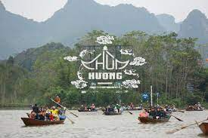
PHIẾU HỌC TẬP 03:
Tìm hiểu vẻ đẹp của phong cảnh Hương Sơn
Khái quát về vẻ đẹp phong cảnh Hương Sơn: Cảnh vật Hương Sơn có hồn, nhuốm màu Phật giáo. Cảnh vật kì vĩ, diễm lệ, muôn hình muôn vẻ, mang vẻ đẹp vĩnh hằng, bất chấp mọi biến đổi của thế giới bên ngoài.

Slide 45
PHIẾU HỌC TẬP 04:
Tìm hiểu diễn biến tình cảm, cảm xúc của chủ thể trữ tình
Đoạn thơ | Từ ngữ | Biện pháp tu từ & hình ảnh | Diễn biến tình cảm, cảm xúc của chủ thể trữ tình
Đoạn 1 | Thú Hương Sơn ao ước… Đệ nhất động |  | Thành kính, ngỡ ngàng, xúc động trước vẻ đẹp như nơi cõi Phật của toàn cảnh Hương Sơn.

Slide 46
PHIẾU HỌC TẬP 04:
Đoạn thơ | Từ ngữ | Biện pháp tu từ & hình ảnh | Diễn biến tình cảm, cảm xúc của chủ thể trữ tình
Đoạn 2 | - Từ ngữ mang màu sắc tôn giáo: chim cúng trái, cá nghe kinh, tiếng chày kình, … - Từ ngữ cho thấy rõ xúc cảm trước thiên nhiên tươi đẹp của đất nước: non non, nước nước, mây mây, đá ngũ sắc long lanh như gấm dệt, hang lồng bóng nguyệt, chập chờn mấy lối uốn thang mây,… - “Khách tang hải giật mình trong giấc mộng” | - Điệp từ “Này” - Phép so sánh, nhân hoá, ẩn dụ | - Chuyển sang quan sát cụ thể từng chi tiết, cảnh quan của Hương Sơn: chủ thể ẩn say mê với vẻ đẹp thanh khiết, trong ngần của thiên nhiên cũng như sự hoà quyện giữa thiên nhiên và những công trình kiến trúc tài hoa khéo léo của con người. - Nhập vai vào khách tang hải, chủ thể trữ tình bày tỏ sự rung động trước cảnh vật thoát tục, mộng của chốn Hương Sơn.

Slide 47
PHIẾU HỌC TẬP 04:
Đoạn thơ | Từ ngữ | Biện pháp tu từ & hình ảnh | Diễn biến tình cảm, cảm xúc của chủ thể trữ tình
Đoạn 3 | “Càng trông phong cảnh càng yêu” | Câu cảm thán | Phát biểu trực tiếp cảm xúc: “Càng trông phong cảnh càng yêu”
Cảm hứng chủ đạo của bài thơ: Ngợi ca thiên nhiên đất nước tươi đẹp, qua đó gửi gắm tình yêu giang sơn hữu tình được tạo hoá ban tặng.

Slide 48
III. Tổng kết
Trao đổi theo cặp trong bàn
? Rút ra những nét đặc sắc về nội dung và nghệ thuật của văn bản.

Slide 49
III. Tổng kết
1. Nội dung – Ý nghĩa
- Thể hiện niềm ngợi ca thiên nhiên, đất nước tươi đẹp, qua đó gửi gắm tình yêu thiên nhiên gắn với tình yêu quê hương đất nước của nhà thơ.
- Hướng con người tới niềm tự hào về đất nước.
2. Nghệ thuật
- Cách gieo vần và ngắt nhịp linh hoạt.
- Từ ngữ gợi tả, gợi cảm; sử dụng đa dạng các biện pháp tu từ.

Slide 50
HOẠT ĐỘNG 3: LUYỆN TẬP
*Nhiệm vụ 1:
Trò chơi Rung chuông vàng Mini
(Làm việc cá nhân)

Slide 51
GV phổ biến luật chơi:
- Mỗi người sẽ được phát 3 tấm giấy nhớ cỡ nhỏ (Mỗi tấm 1 màu khác nhau)
Quy ước: + Xanh: Đáp án A.
+ Hồng: Đáp án B.
+ Vàng: Đáp án C
+ Đỏ: Đáp án D
Bước 2: GV đọc từng câu hỏi; HS cả lớp đứng tại chỗ để tham gia trò chơi.
Bước 3: Sau khi GV đọc xong câu hỏi, HS có 5s để suy nghĩ và chọn đáp án bằng cách giơ tấm giấy nhớ có màu tương ứng đã quy ước.
Bước 4. Công bố kết quả
- Nếu chọn sai đáp án thì ngồi xuống và mất quyền chơi.
- Người thắng cuộc là người ngồi xuống sau cùng hoặc trả lời được tất cả các câu hỏi.

Slide 52
Câu 1: Tên hiệu của Chu Mạnh Trinh là:
A. Trúc Vân. B. Bạch Vân Cư Sĩ
C. Thanh Hiên. D. Ngộ Trai
A

Slide 53
Câu 2: Chu Mạnh Trinh còn có tài về kiến trúc. Ngôi chùa nào ông đã từng tham gia trùng tu?
A. Chùa Bái Đính. B. Chùa Ba Vàng
C. Chùa Yên Tử. D. Chùa Thiên Trù
D

Slide 54
Câu 3: Hương Sơn là một quần thể danh thắng Phật giáo thuộc tỉnh nào của nước ta?
A. Hà Nam. B. Nam Định
C. Hưng Yên. D. Hà Tây
D

Slide 55
Câu 4: Bài ca phong cảnh Hương Sơn ra đời trong hoàn cảnh nào?
A. Bài thơ có thể được sáng tác trong thời gian Chu Mạnh Trinh tham gia trùng tu chùa Thiên Trù trong quần thể Hương Sơn
B. Bài thơ được sáng tác khi Chu Mạnh Trinh đi thăm Chùa Hương
C. Bài thơ được sáng tác vào thời gian tác giả đi thi qua Chùa Hương
D. Tất cả đều sai
A

Slide 56
Câu 5: Bài thơ “Hương Sơn phong cảnh ca” được sáng tác theo thể loại:
A. Thơ tự do. B. Thơ Đường luật.
C. Hát nói. D. Cáo.
C

Slide 57
Câu 6: Câu thơ mở đầu: “Bầu trời cảnh Bụt” trong bài “Hương Sơn phong cảnh ca” nhằm mục đích gì?
A. Giới thiệu phong cảnh hữu tình của Hương Sơn.
B. Diễn tả không gian bao la của Hương Sơn.
C. Gợi không khí tâm linh của cảnh Hương Sơn.
D. Cho thấy khung cảnh thanh bình của Hương Sơn.
C

Slide 58
Câu 7: Câu hỏi tu từ “Đệ nhất động hỏi nơi đây có phải?” bộc lộ thái độ gì của tác giả khi đứng trước vẻ đẹp thiên nhiên ở Hương Sơn?
A. Bộc lộ sự ngạc nhiên đến ngỡ ngàng, đẹp đến nỗi nhà thơ như không tin vào mắt mình.
B. Bộc lộ niềm băn khoăn của tác giả
C. Cả hai đáp án trên đều đúng
D. Cả hai đáp án trên đều sai
A

Slide 59
Câu 8: Giá trị nội dung của bài thơ “Hương Sơn phong cảnh ca”?
A. Tác phẩm thể hiện tình yêu quê hương, đất nước, hòa quyện với tâm linh, hướng con người tới niềm tự hào về đất nước.
B. Những tình cảm yêu, ghét phân minh mãnh liệt và tấm lòng yêu nước thương dân của tác giả
C. Miêu tả cảnh sắc của Nam thiên đệ nhất động ở chùa Hương.
D. Tất cả đều đúng.
A

Slide 60
Câu 9: Nhận xét nào đúng về nghệ thuật tả cảnh của bài thơ?
A. Sử dụng từ tạo hình, giọng thơ nhẹ nhàng, ngữ điệu tự do, phù hợp với tư tưởng phóng khoáng.
B. Sử dụng thủ pháp nghệ thuật so sánh, câu hỏi tu từ mang đến cho chúng ta một bức tranh thiên nhiên đậm chất thiền mênh mông non nước.
C. Nghệ thuật tả cảnh giàu chất tưởng tượng, phong phú về cảnh vật, không gian.
D. Tất cả đều đúng
D

Slide 61
Câu 10: Qua bài hát nói “Hương Sơn phong cảnh ca”, tác giả muốn gửi gắm điều gì?
A. Niềm say mê thắng cảnh. B. Bộc lộ sự sùng đạo.
C. Tình yêu, niềm tự hào về đất nước. D. Tất cả các đáp án trên.
C

Slide 62
*Nhiệm vụ 2 : Viết đoạn văn ngắn (5- 7 dòng) nêu cảm nhận của em về vẻ đẹp của phong cảnh Hương Sơn được thể hiện trong bài thơ “Hương Sơn phong cảnh ca” (Chu Mạnh Trinh).

Slide 63
Bảng kiểm kĩ năng viết đoạn văn:
STT | Tiêu chí | Đạt/ Chưa đạt
1 | Đảm bảo hình thức đoạn văn với dung lượng khoảng 5 - 7 dòng.
2 | Đoạn văn đúng chủ đề: cảm nhận về vẻ đẹp của phong cảnh Hương Sơn được thể hiện trong bài thơ.
3 | Đoạn văn đảm bảo tính liên kết giữa các câu trong đoạn văn.
4 | Đoạn văn đảm bảo về yêu cầu về chính tả, cách sử dụng từ ngữ, ngữ pháp.

Slide 64
HOẠT ĐỘNG 4: VẬN DỤNG, LIÊN HỆ
B1: Think (Nghĩ): Suy nghĩ độc lập về vấn đề được nêu ra; tự hình thành nên ý tưởng của mình. B2: Pair (Bắt cặp): Ghép cặp với nhau để thảo luận về những ý tưởng vừa có. Có thể thảo luận theo cặp cùng bàn. B3: Share (Chia sẻ): Chia sẻ ý tưởng vừa thảo luận với nhóm lớn hơn hoặc chia sẻ trước lớp.

Slide 65
Kĩ thuật Think – Pair – Share
? Theo em, trên đất nước ta còn có những thắng cảnh nào sánh được với cảnh quan Hương Sơn? Trong số đó, thắng cảnh nào đã đi vào thơ? Hãy chia sẻ những gì em biết về thắng cảnh hoặc bài thơ ấy.
*Một số thắng cảnh ở nước ta với vẻ đẹp sánh ngang với cảnh quan Hương Sơn như: quần thể di tích Tràng An – Bái Đính (Ninh Bình); chùa Phật Tích (Tiên Du – Bắc Ninh); động Phong Nha, vịnh Hạ Long,…

Slide 66
1. Trong Ức Trai Thi Tập, Nguyễn Trãi có bài thơ vịnh cảnh chùa Phật Tích:
(Đào Duy Anh dịch)
Đoản trạo hệ tà dương Thông thông yết thượng phương Vân quy thiền sáp lãnh Hoa lạc giản lưu hương Nhật mộ viên thanh cấp Sơn không trúc ảnh trường Cá trung chân hữu ý Dục ngữ hốt hoàn vương. | Bóng xế thuyền con buộc Vội lên lễ Phật đài Mây về giường sãi lạnh Hoa rụng suối hương trôi Chiều tối vượn kêu rộn Núi quang, trúc bóng dài Ở trong dường có ý Muốn nói bỗng quên rồi.

Slide 67
2. Thơ viết về vịnh Hạ Long (Quảng Long): Cách đây hơn 5 thế kỷ,
Nguyễn Trãi đi ngang qua khu vực này và lần đầu tiên ca ngợi vịnh Hạ Long là kỳ quan, khi viết trong bài "Lộ nhập Vân Đồn":
Lộ nhập Vân Đồn san phục san
Thiên khôi địa khiết phó kỳ quan
(Đường tới Vân Đồn lắm núi sao!
Kỳ quan đất dựng giữa trời cao)

Slide 68
Vua Lê Thánh Tông đề trên vách đá Núi Bài Thơ năm 1468:
Cự lẫm uông dương triều bách xuyên
Loạn sơn kì bố bích liên thiên
Tráng tâm sơ cảm hàm tam cổ
Tín thủ dao đề tốn nhị quyền
Thần bắc khu cơ sân hổ lữ
Hải Đông phong toại tức lang yên
Thiên nam vạn cổ sơn hà tại
Chính thị tu văn yển vũ niên

Slide 69
HƯỚNG DẪN TỰ HỌC
- Tìm đọc thêm các bài thơ khác viết về thiên nhiên của các nhà thơ trung đại.
- Chuẩn bị soạn bài: đọc, tìm hiểu về văn bản “Thơ duyên” (Xuân Diệu).

